Slide 1
Ҳудудларни барқарор ривожлантириш

Slide 2
Тизимли рақобатбардошлик: Олтибурчак (The Hexagon )
Режалаштириш М ва Б
Мақсадли гурух
Бошқарув- Governance
Худудий омиллар
Барқарорлик
Мақсадли ёндашув ва
ўзаро муносабатлар

Slide 3
Ҳудудларни барқарор ривожлантириш учбурчаги
М-н. Янги турдаги уйлар
М-н. Маҳаллий даражада мавжуд бўлган био массани қайта ишлаш
Иқтисодий ривожланиши
М-н. Ҳудудларнинг қайта ишлаш иқтисодиёти
Экологик
ривожланиш
Ижтимоий
ривожланиш
М-н. Ишчи кучи талаб қиладиган саноатни
ривожлантириш ҳамда ҳудудларнинг
инфротузилмасини ривожланиши

Slide 4
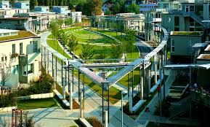

Ҳудудларнинг барқарор ривожланиши: “IBA Emscher Park” мисолида
Иқтисодий ривожлантириш:
* Эски биноларни янгилаш
* Юқори сифатли биноларни қуриш
* Ижобий имидж яратиш
*Номоддий жойлашув
омилларни кучайтириш
Ижтимоий ривожлантириш:
Бандлик дастурлари ва
касбий таълим;
кам ҳаражат уйлар
Экологик ривожлантириш:
* Яшил майдонларни яратиш
Чиқинди сувлароқадиган қаналларни тоза каналларга айлантириш;
* Экологик уйлар;
* Қайта тикланадиган энаргия ишлаб чиқариш

Slide 5

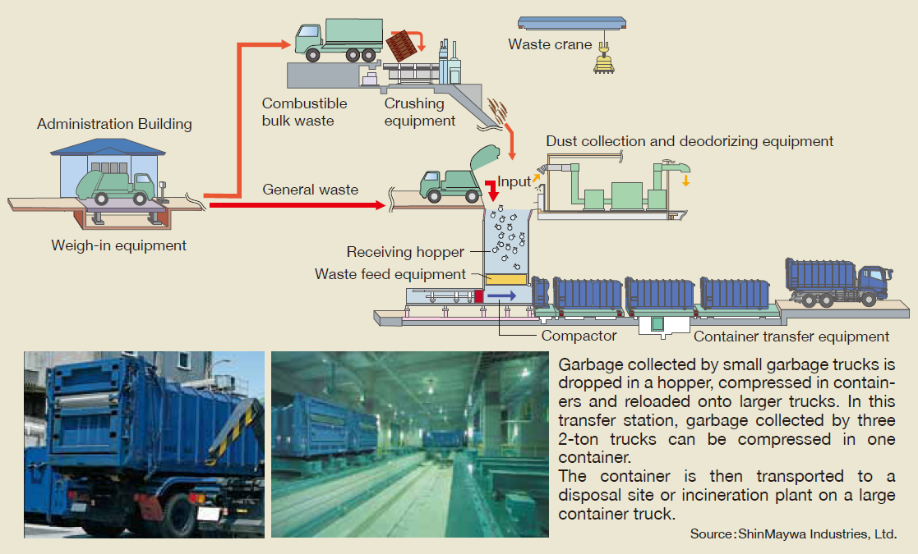
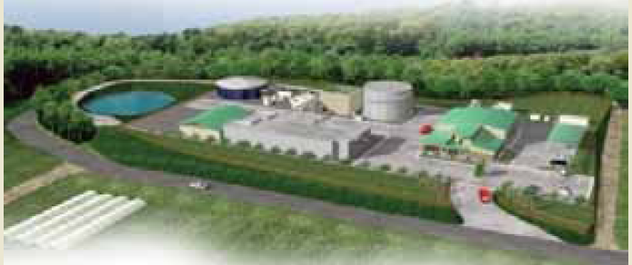
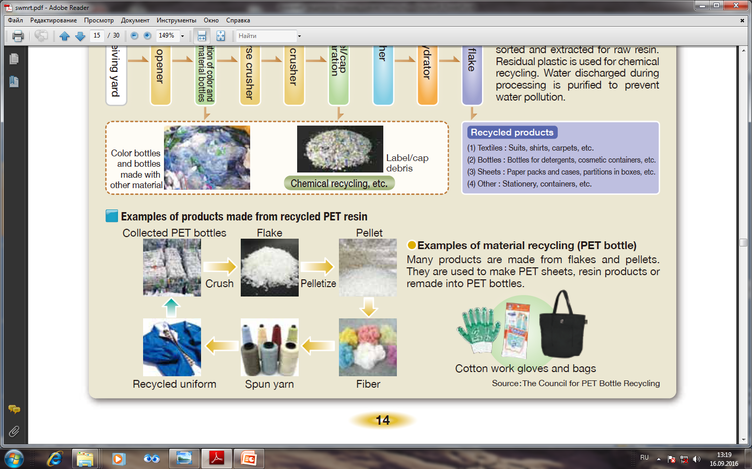


Хорижий тажриба: Япония
Япония атроф-муҳит санитария маркази www.jesco.or.jp

